Slide 1
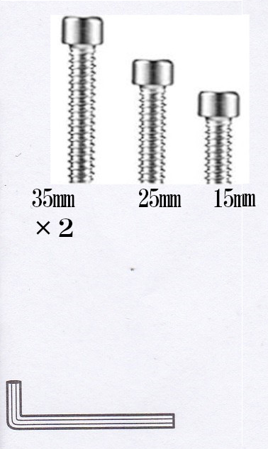
例
色:黒
外枠ライン:1.5pt
サイズ感は厳密でなくてOKです。私が後から調整します。
最終的に白黒で印刷します。
作成位置は図の右側を想定しますが、こだわりはなく、次のページに作る形でも大丈夫です。
35mm
25mm
15mm
×2

Slide 2
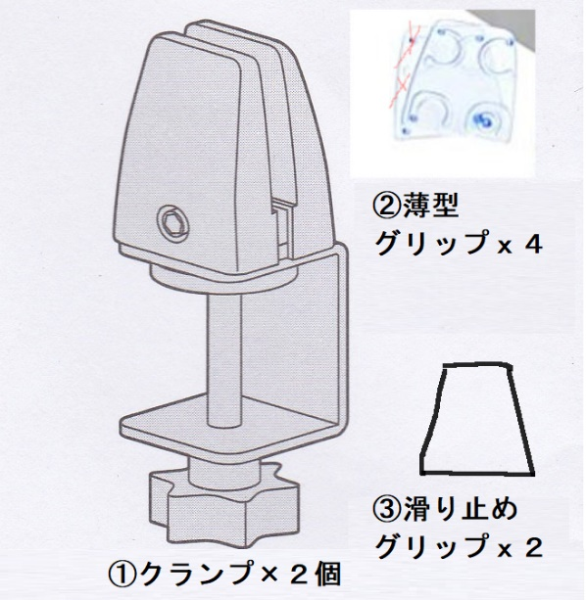
写真のは2枚重なっていますが、
1枚分だけで、斜めではなく、直立でお願いします。
本体の色は下記の
薄いグレーで
お願いいたします。

Slide 3
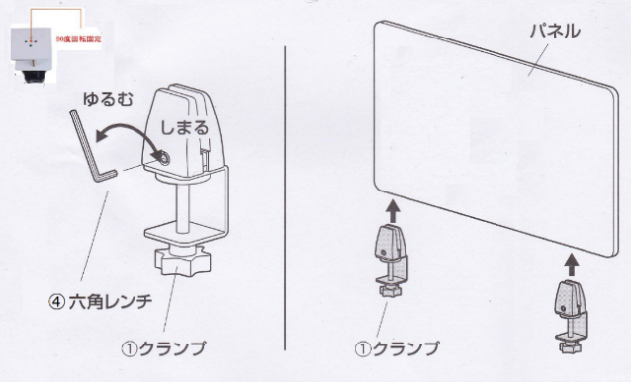
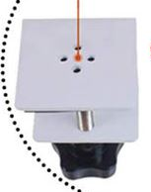
無視してください。
点線とオレンジの線は無しでお願いいたします。

Slide 4
